Slide 1
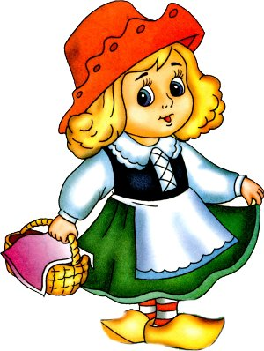
Здравствуйте, ребята!

Slide 2
Игровое упражнение «Назови число»
…, 5, …
5, 6, …, 8
…, 7, …
1, …, 3
…, 2, …
8, …, 10
…, 9, …
7, …, 9
…, 4, …
7, 8, …, 10

Slide 3
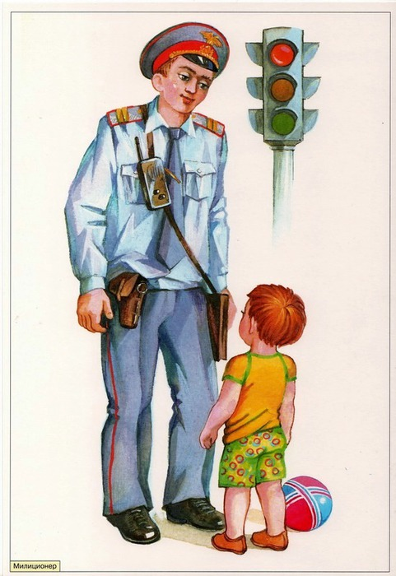
Подскажи Красной Шапочке
телефоны экстренной помощи!
01
02
03

Slide 4
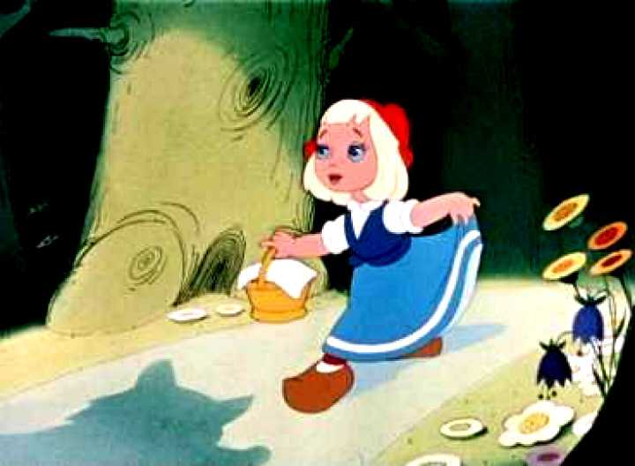
Песенка от Красной Шапочки

Slide 5
Поможем Красной Шапочке разложить пирожки на 2 тарелочки
1
9
10

Slide 6
Шифровка от Красной Шапочки
 |  | • |  | — |  | •

